Slide 1
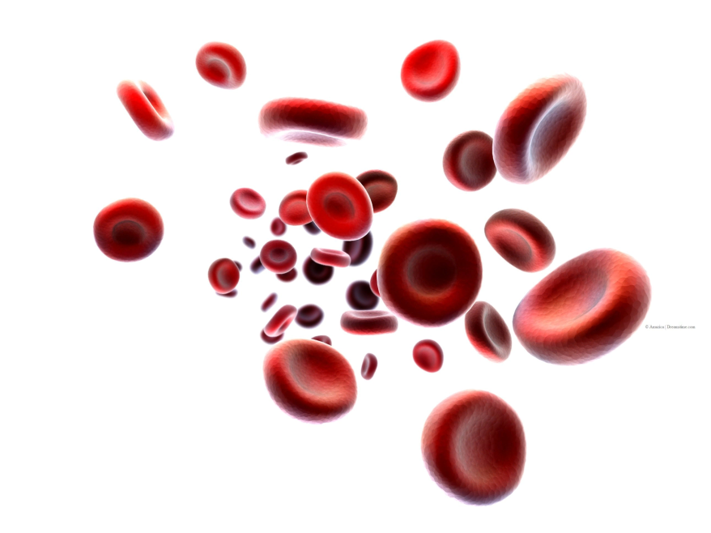
Тема: «Талассемия»
Федеральное государственное бюджетное образовательное учреждение высшего образования "Красноярский государственный медицинский университет имени профессора В.Ф. Войно-Ясенецкого" Министерства здравоохранения Российской Федерации.
Фармацевтический колледж
Выполнила:
Матвеева К.В. группа: 308-1
Руководитель: Бодров Ю.И.
Красноярск, 2022

Slide 2
Понятие «Талассемия»
Талассемия или «морская анемия» - группа наследственных заболеваний кроветворной системы, которые характеризуются нарушением синтеза гемоглобина.

Slide 3
Разновидности талассемии
1. α-талассемия
2. β-талассемия
а) Малая талассемия
б) Большая талассемия
3. γ-талассемия (с подавлением синтеза гамма-цепей гемоглобина)
4. δ-талассемия (с подавлением синтеза дельта-цепей гемоглобина)
5. Талассемия, обусловленная нарушением структуры гемоглобина.

Slide 4
Проявления талассемии
Рис. 1: Дети, страдающие средиземноморской анемией тяжелой степени (последую- щие названия – анемия Кули, большая форма бета-талассемии) из публикации Cooley T.B. & Lee P. A series of cases of splenomegaly in children with anemia and peculiar bone changes.Trans Am Pediatr Soc, 1925; 37: 29-30

Slide 5
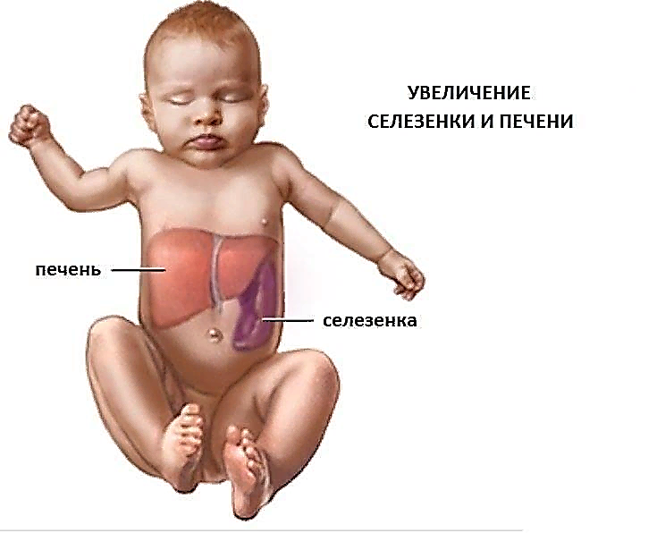
Проявления талассемии
Анемия
«Перегруз» железом
Увеличение размеров селезенки
Экспансия кроветворения

Slide 6
Проявления талассемии
Рис. 2: Внешний вид больного с большой формой бета-талассемии 12-ти лет, не получавшего лечение (60-е годы СССР)

Slide 7
Возможные осложнения
Гемосидероз внутренних органов, приводящий к развитию цирроза печени, фиброза поджелудочной железы и, как следствие, - сахарного диабета; кардиосклероза и сердечной недостаточности.
Больные восприимчивы к инфекционным заболеваниям (кишечным инфекциям, ОРВИ и др.), возможно развитие тяжелых форм пневмонии и сепсиса.

Slide 8
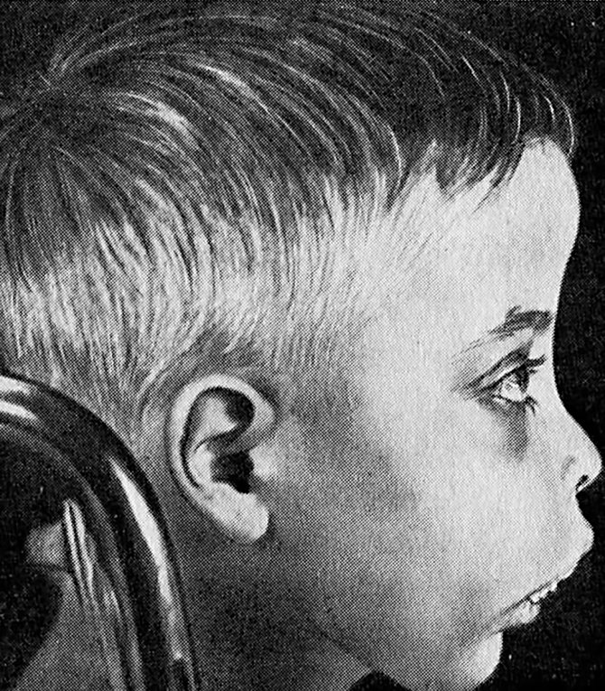
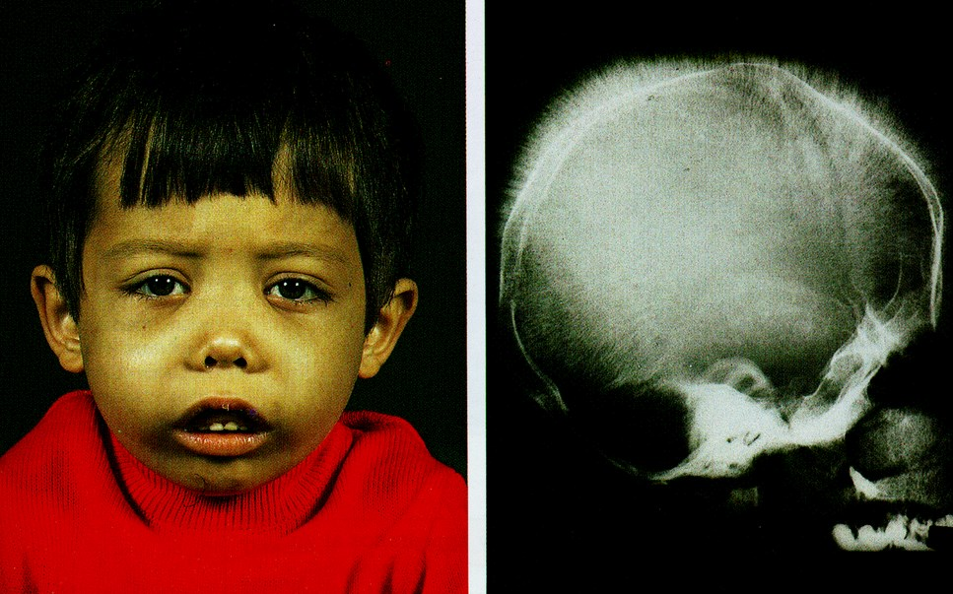
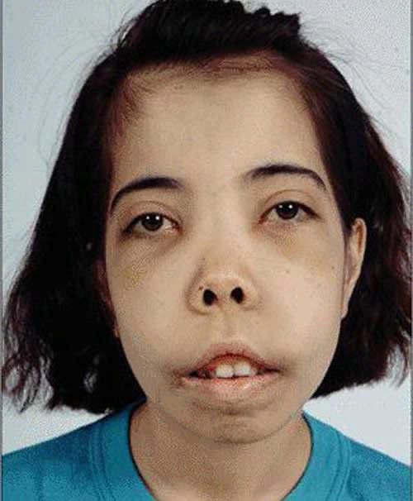
Проявления талассемии
Рис. 3. Внешний вид больного талассемией

Slide 9
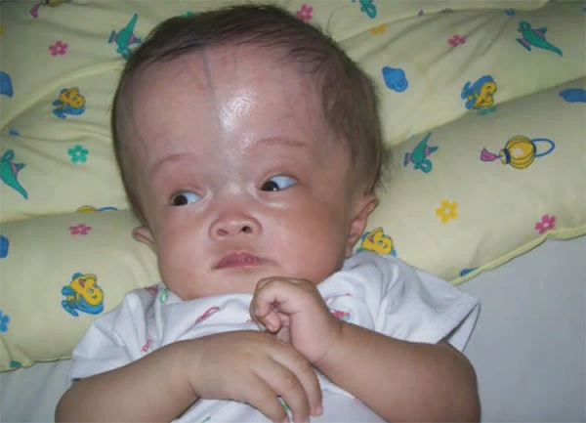
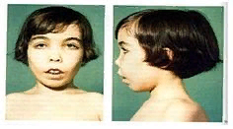
Проявления талассемии
Рис.4. Синдром водянки
Рис. 5. Костные нарушения

Slide 10
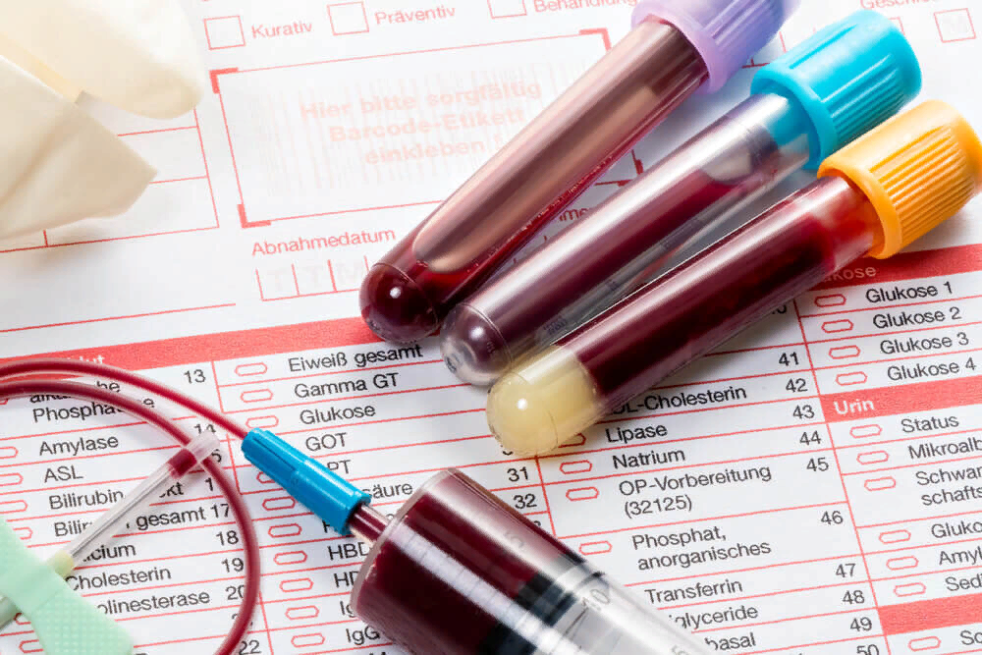
Диагностика
Общий анализ крови
Биохимический анализ крови

Slide 11
Диагностика
Исследование фракций гемоглобина

Slide 12
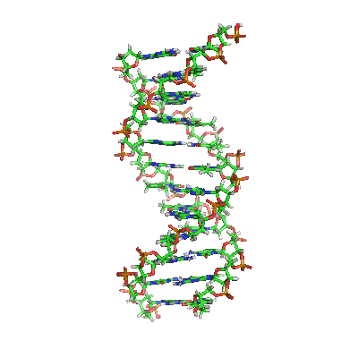
Диагностика
ДНК – исследование глобиновых генов

Slide 13
Перечень информации из ДНК-теста

Slide 14
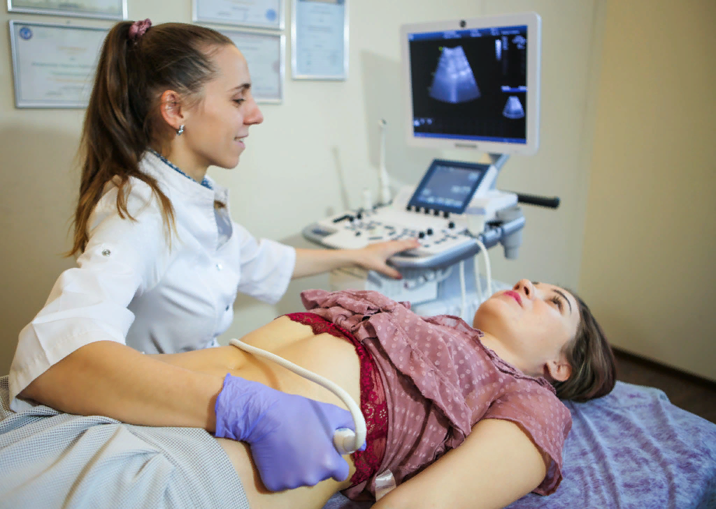
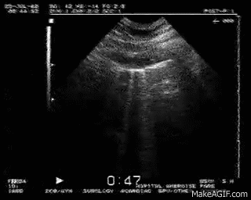
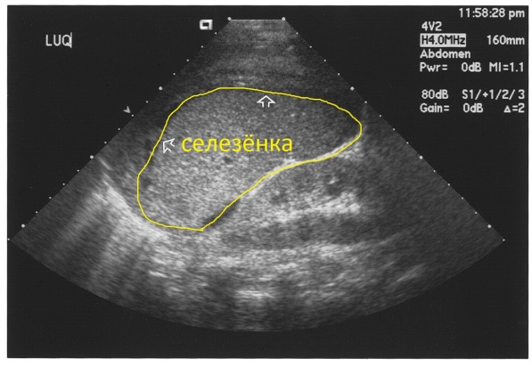
Диагностика
Ультразвуковое исследование (УЗИ)

Slide 15
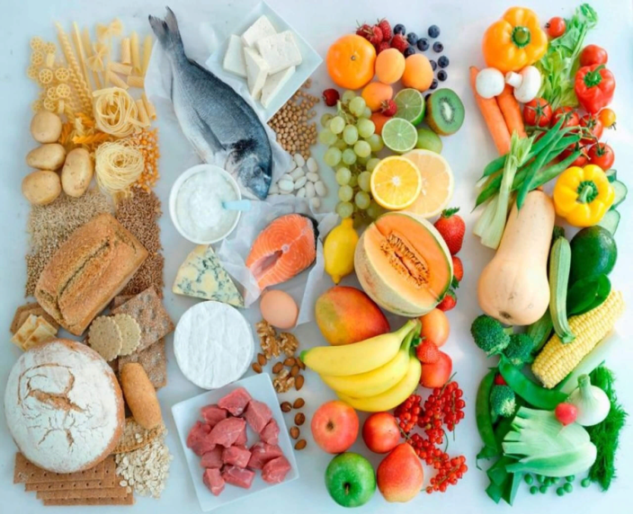
Лечение
Больные малой формой бета-талассемии и здоровые носители талассемии не требуют лечения.
Соблюдение Здорового образа жизни- Сбалансированный рацион питания, двигательная активность, режим сна, труда и отдыха, отсутствие вредных привычек.

Slide 16
Лечение
Трансфузионная терапия (переливания эритроцитной массы)
Пациенты с промежуточной формой бета-талассемии в трансфузиях донорских эритроцитов нуждаются редко
Пациенты с большой формой бета-талассемии - регулярно каждые 3-4 недели
в течение всей жизни.

Slide 17
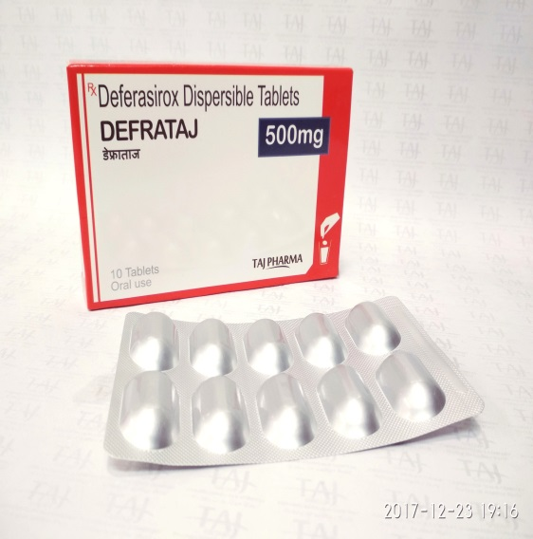
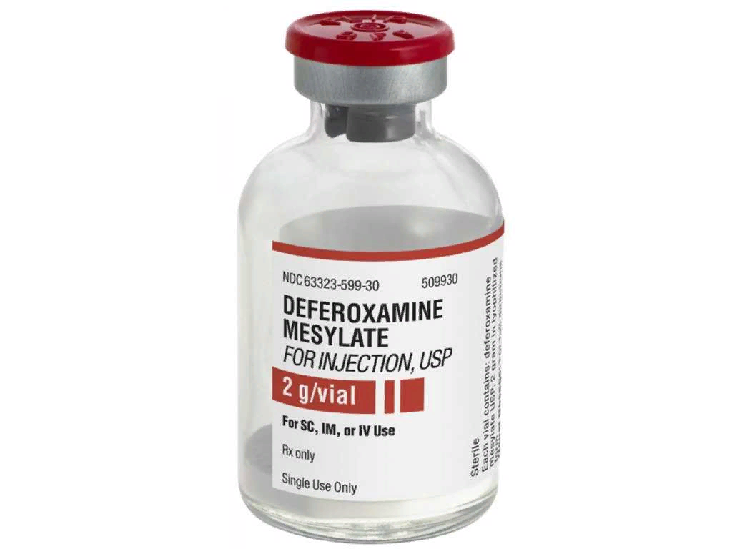
Лечение
Хелаторная терапия
Это лечение, направленное на удаление избытка железа из организма пациента.
Используются ЛС, разрешенные к медицинскому применению в РФ (деферазирокс) в др. странах (дефероксамин).

Slide 18
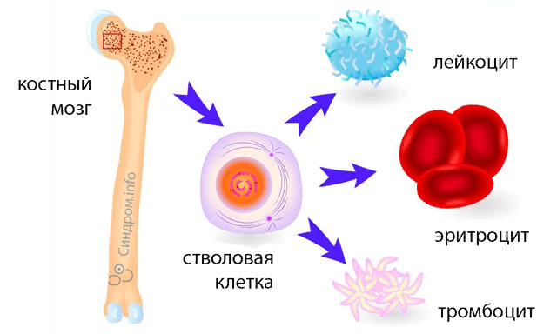
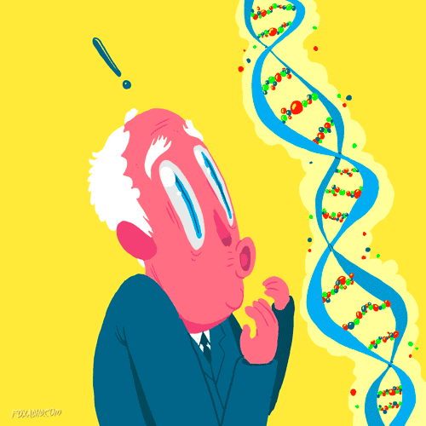
Радикальная терапия
Трансплантация гемопоэтических стволовых клеток (ТГСК)
В последние годы появилась информация по генной терапии, которая скоро сможет стать еще одной радикальной опцией лечения.

Slide 19
Контроль лечения
Общий анализ крови с подсчетом числа тромбоцитов, лейкоцитарной формулы, ретикулоцитов и нормобластов
Биохимический анализ крови с оценкой функции печени и почек, запасов железа в организме
УЗИ органов брюшной полости и забрюшинного пространства
Исследование функции сердца
Исследование содержание железа в печени, миокарде и гипофизе до начала хелаторной терапии
Скрининг на инфекции, передающиеся с компонентами донорской крови
Оценка остроты зрения и слуха до начала хелаторной терапии и далее ежегодно
Оценка минеральной плотности костей скелета ежегодно начиная с подросткового возраста.

Slide 20
Сестринский уход
1. Строжайшее соблюдение асептики и антисептики
2. Диета легкоусвояемая, калорийная, витаминизированная
3. Контроль пропускного режима в гематологическом отделении
4. Обучение пациента и родственников правилам санитарии и гигиены
5. Профессионализм при выполнении манипуляций

Slide 21
Спасибо за внимание

